Slide 1

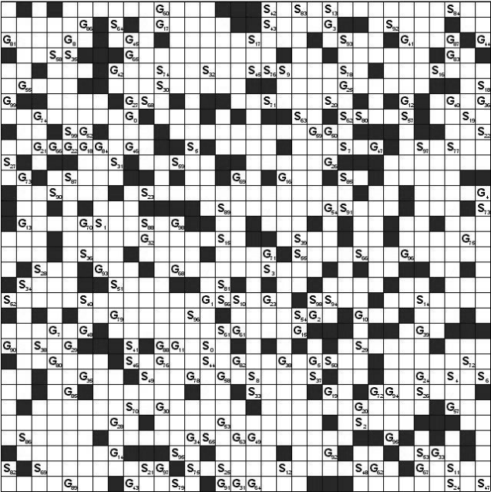
Rinnakkainen reitinhaku

Slide 2
Käyttökohteita
Navigaatiojärjestelmät
Poliisi ja pelastuslaitos
Liikennesuunnittelu
Väkijoukkojen liikkeen mallintaminen
Robotiikka
Tietokonepelit
...

Slide 3
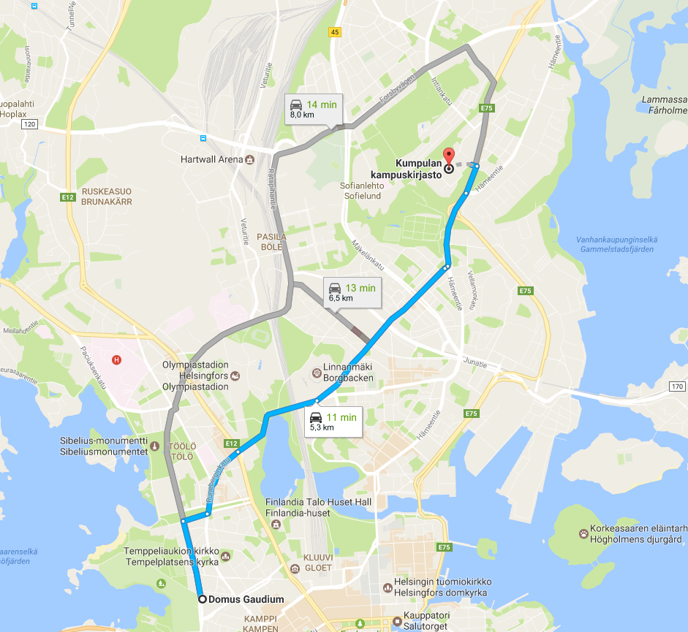
Käyttökohteita

Slide 4
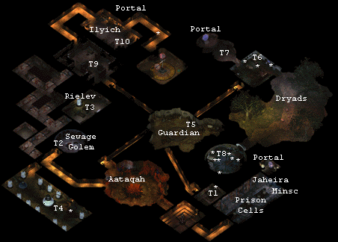
Käyttökohteita

Slide 5
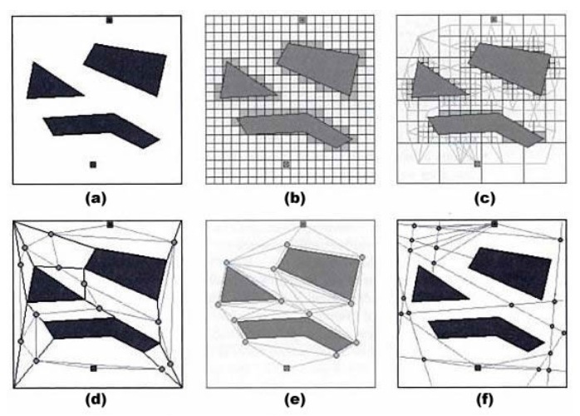
Kartan mallintaminen
b) squares
c) quadtree
d) convex
polygons
e) points of
visibility
f) generalised
cylinders

Slide 6
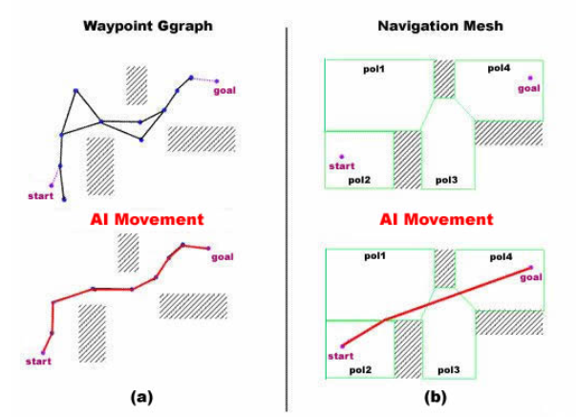
Reittipisteet vs. Navigaatioverkko
(waypoints vs. navigation mesh)

Slide 7
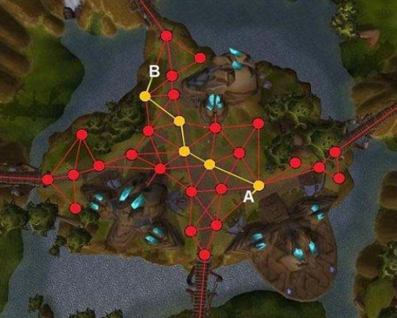
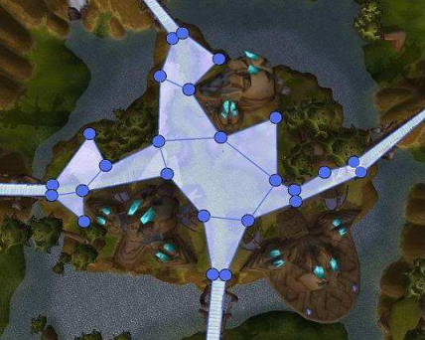
Reittipisteet vs. Navigaatioverkko
(waypoints vs. navigation mesh)

Slide 8
Reitinhaku käytännössä
G = (V,E) → Graph = Vertices, Edges
Graafi = solmut, kaaret
Algoritmilla reitti lähtöpisteestä maaliin
Heuristiikka
Kaarien painot
Siirtymä tai odotus
Ratkaisut usein A*-pohjaisia

Slide 9
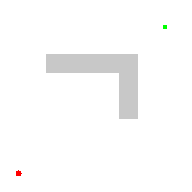
A*-algoritmi
Paras ensin
Avoimet ja suljetut
solmut
f(n)=g(n)+h(n)
Optimaalinen reitti
varauksin

Slide 10
Rinnakkaisen reitinhaun ongelmia
Resurssien käyttö
Jatkuva muutos
Törmäykset, väistöt, odotus
Ennakointi
Silmukoiden välttäminen
Erilaiset toimijat, priorisointi
Ennakkolaskenta?

Slide 11
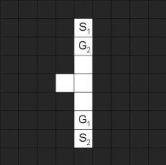
Ratkaisumalleja –
Cooperative A* (CA*)
x, y, t -taulukko
Sijaintien varaaminen etukäteen
Osaa odottaa muttei väistää

Slide 12
Ratkaisumalleja –
Hierarchical Cooperative A* (HCA*)
2-ulotteinen abstraktiotaso ilman muita toimijoita
Käytännössä CA* paremmalla heuristiikalla
→ todennäköisyys valita solmuja paremmin
Ongelmana lisätyön välttäminen
Reverse Resumable A*

Slide 13
Ratkaisumalleja –
Windowed Hierarchical Cooperative A* (WHCA*)
Osittaisten reittien laskeminen
→ uusi reitti määrävälein
Abstraktilla tasolla laskenta maaliin asti
Vuorotteleva priorisointi
Voidaan liikkua vaikka oltaisiin tultu maaliin
x, y, t -taulu edelleen käytössä
RRA*

